Slide 1
Lokální a regionální Politika
Aktivní hranice evropská veřejná sféra vypořádávání se s minulostí vícejazyčnost jako zdroj moci (EU) zpráva z výzkumu
8. týden, www.karelmuller.eu

Slide 2

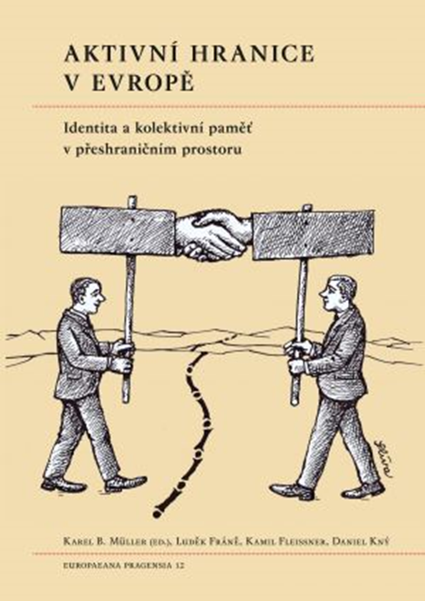
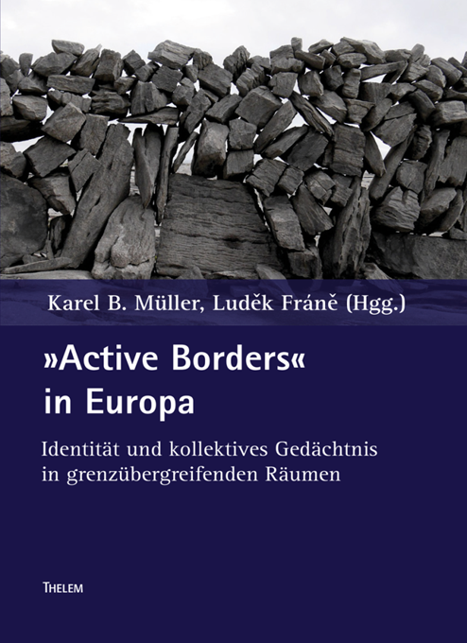

Active Borders x Passive Borders

Slide 3
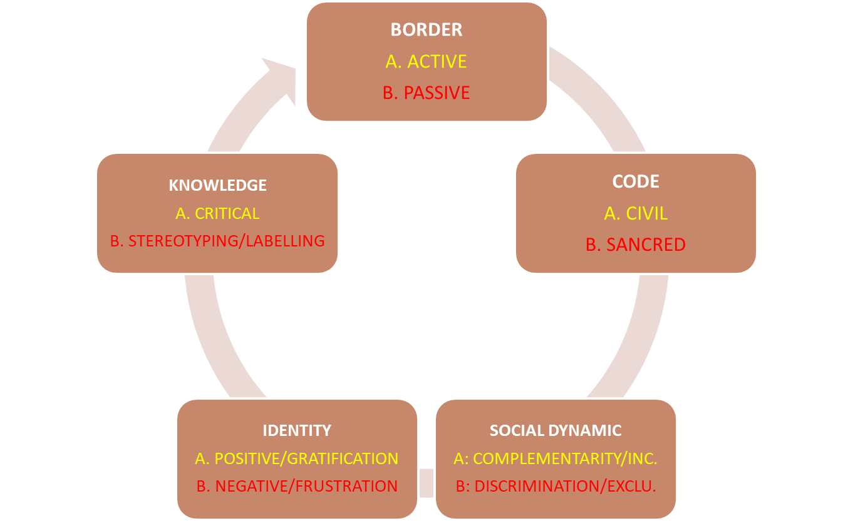
Reflexive Relationships of Borders, Collective Identities, Dynamics of Social Inclusion/Exclusion and Knowledge

Slide 4
Active border – Summary
Very porous, open but still discernible border, border as an opportunity, as a discursive space
Generates the feeling of unity (attachment) and at the same time allows communicating/understanding diversity and plurality
Deters/alleviates polarisation between „us“ and „them“
Constitute cognitive resources for public learning, and for dialog-like dealing with the past
Strengthens a European (civil/inclusive, positive ) identity
Requires a thick infrastructure of CBC and forms of institutionalization

Slide 5
ACTIVE BORDERS PASSIVE BORDERS
BORDER as OPPORTUNITY, CBC
CULTURAL ENRICHING
TOLERANCE, PLURALITY
MULTICULTURAL COMPETENCE
PUBLIC LEARNING
REGIONAL DEVELOPMENT
INTEGRATION, EUROPEANIZ.
DEALING WITH THE PAST
DE/POLARIZATION
BORDER as BARRIER, THREAT
IGNORANCE, INDIFERENCE
BORDERING, POLARIZATION
CONFORMITY, PAROCHIALISM
STEREOTYPING, BIAS/LABELLING
PERIPHERIZATION, STAGNATION
ETHNIC CLEAVAGE, ALIENATION
MONOPOLIZATION OF MEMORY
POLARIZATION
Cognitive, Communicative, Afective

Slide 6
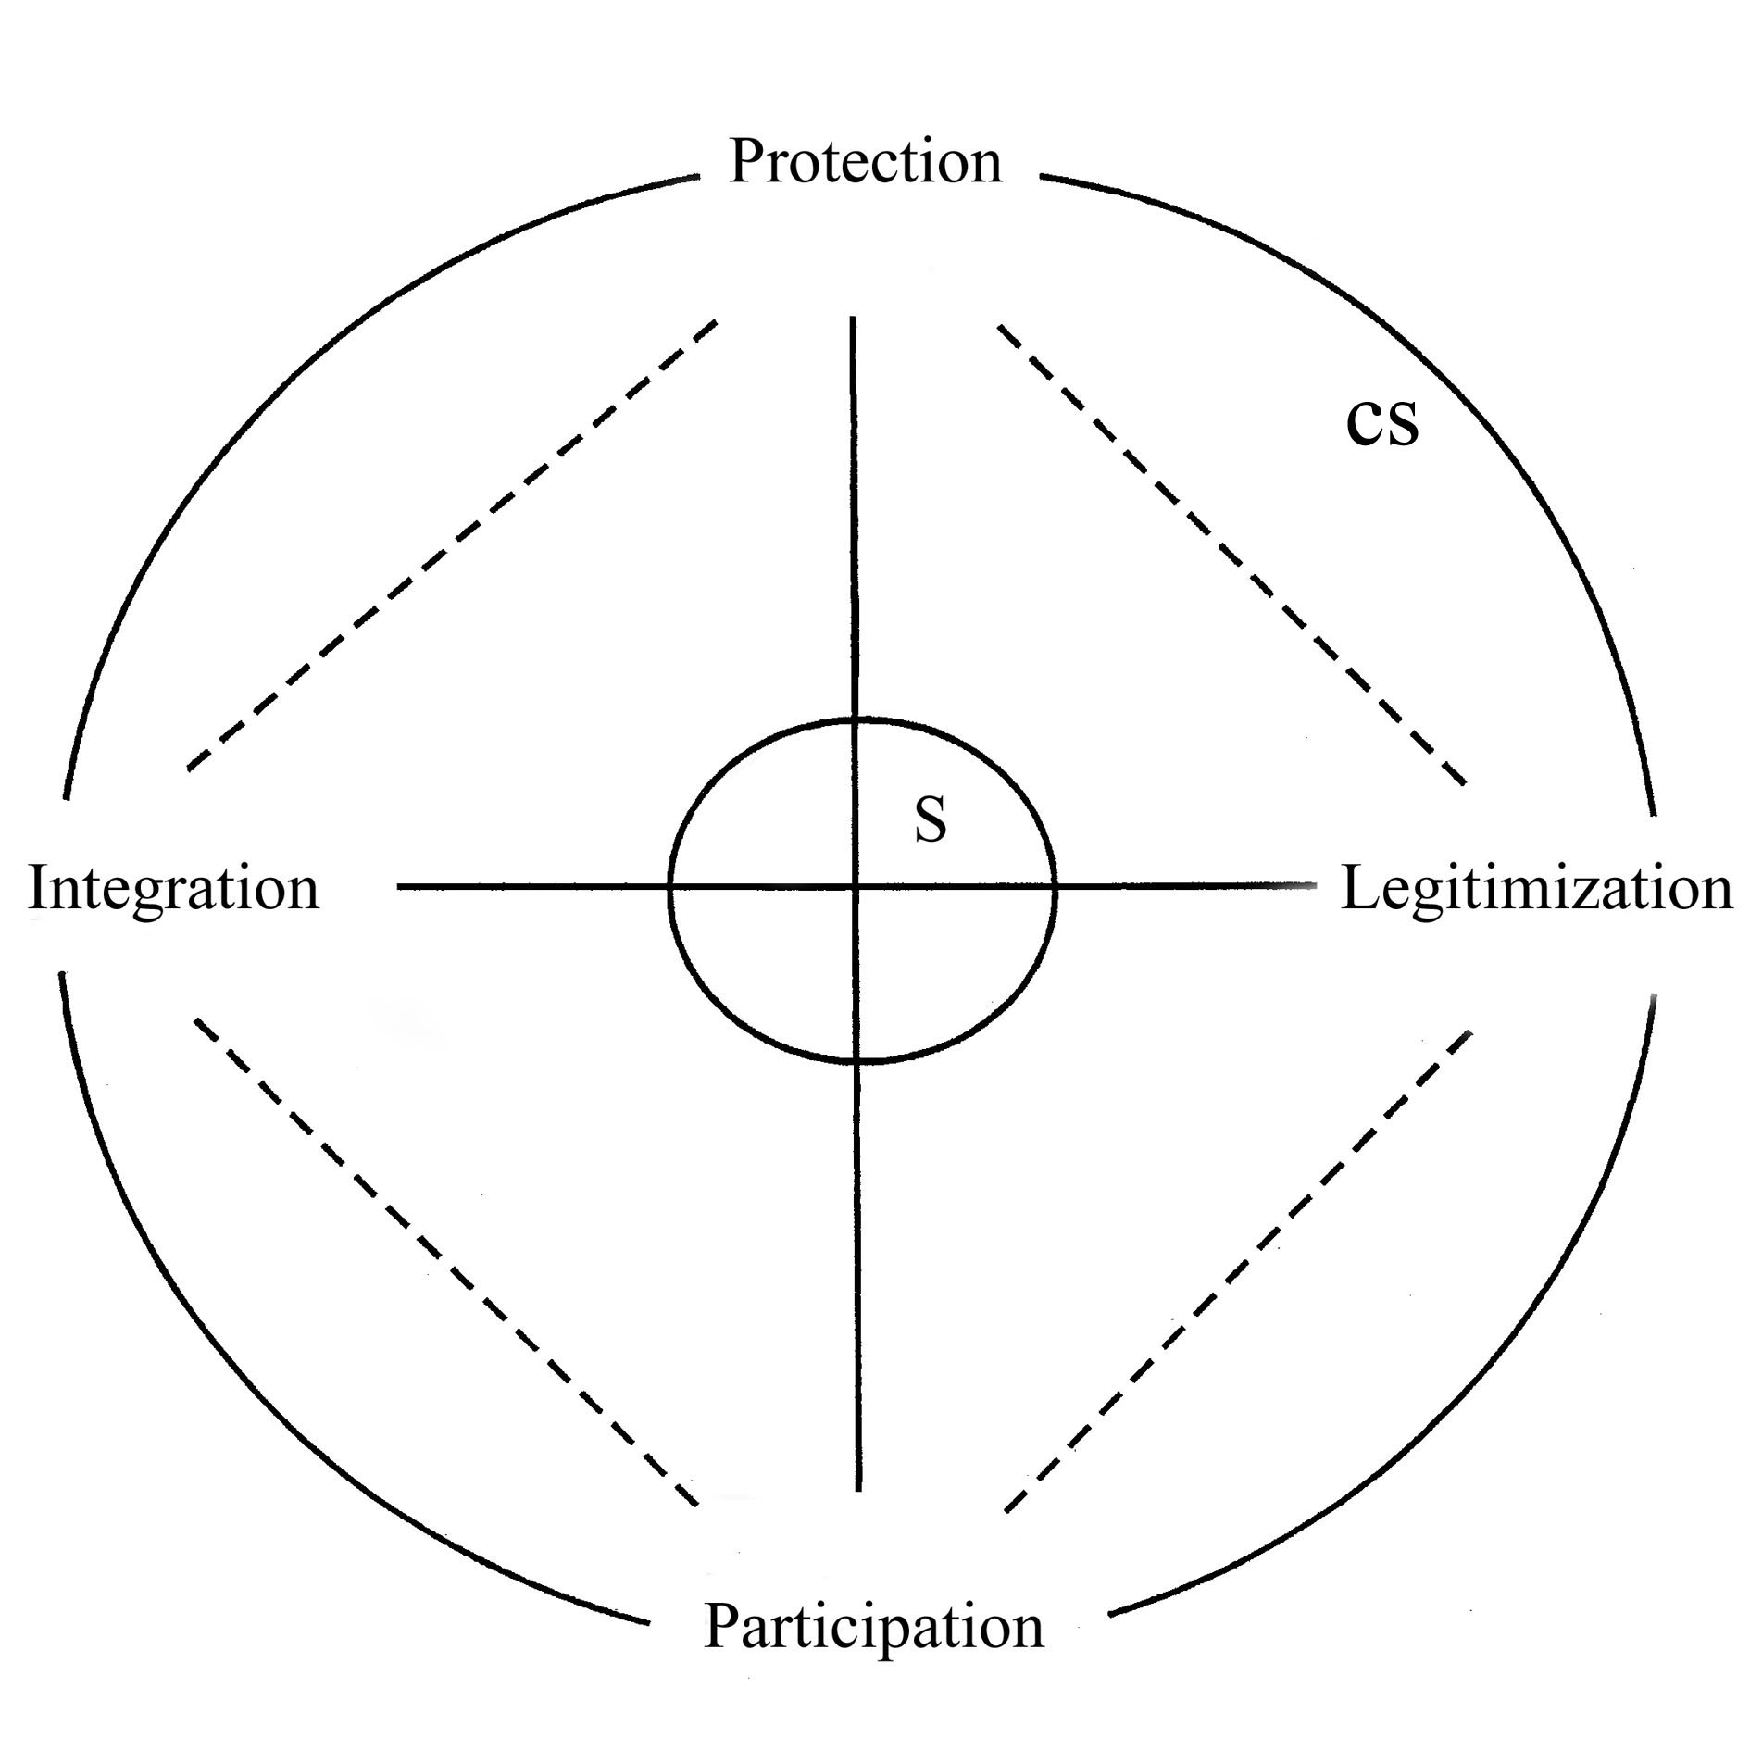
The Concept of Civil Society
Complementary Giddens Perspective of Tocqueville
Müller KB (2006), The Civil Society-State Relationship in Contemporary Discourse: A Complementary Account from Giddens Perspective. The British Journal of Politics and International Relations, 8 (2), 311-330.
Passivity, apathy
Abuses of power
Crisis of legitimacy, low trust to institutions
Anomy, low trust to others

Slide 7
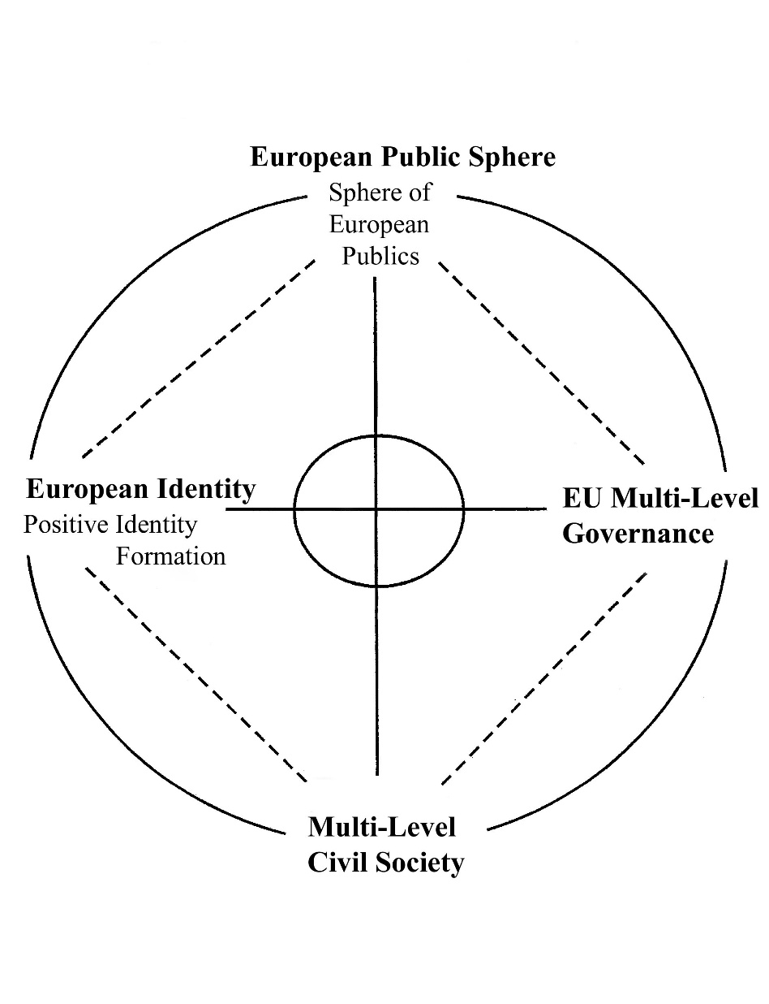
Predicaments of a European society
CRITIQUES
Complacency
Lack of Politics (just Policy)
Legitimacy/democratic deficit
Weak European public sphere
Weak European civil society
Weak European identity
Weak European narrative

Slide 8
Active Borders as Key Tools of Democratization & Europeanization
Civil Society Dimensions and their Europeanization
Civil Society
WATCHDOG
LEGITIMACY
INTEGRATION
PARTICIPATION
ACTIVE BORDER
European Public Sphere
Sphere of European Publics
Positive Identity
Multi-Level Government

Slide 9


Single sphere and multiple spheres of publics
Same issues in the same time
Share framework of meanings/reference
Partner from over the border as legitimate partners

Slide 10
4 formy vypořádávání se s minulostí
(Aleida Assman) – holocaust/trauma
Vytěsnění/selekce, připomenutí, přijetí, vyrovnání
Dialogické zapomnění, ne-reflexivní ztráta paměti (amnézie), sdílené mlčení
Vzpomínání jako překážka zapomnění, monologické, ne-reflexivní (anamnéza): selektivní oživování paměti, tzv. poučení z minulosti, orientace na minulost, stigmatizace druhých, mít se na pozoru (my x oni)
Vzpomínání jako vyrovnání se s minulostí, monologický, reflexivní (katarze): objektivní posouzení historiky, potrestání viníků, odškodnění obětí, orientace na budoucnost, katarze, nový počátek
Dialogické vzpomínání, reflexivní (synkreze): uznání vzájemného podílu na traumatické minulosti, utrpení druhých součástí naší kolektivní paměti

Slide 11
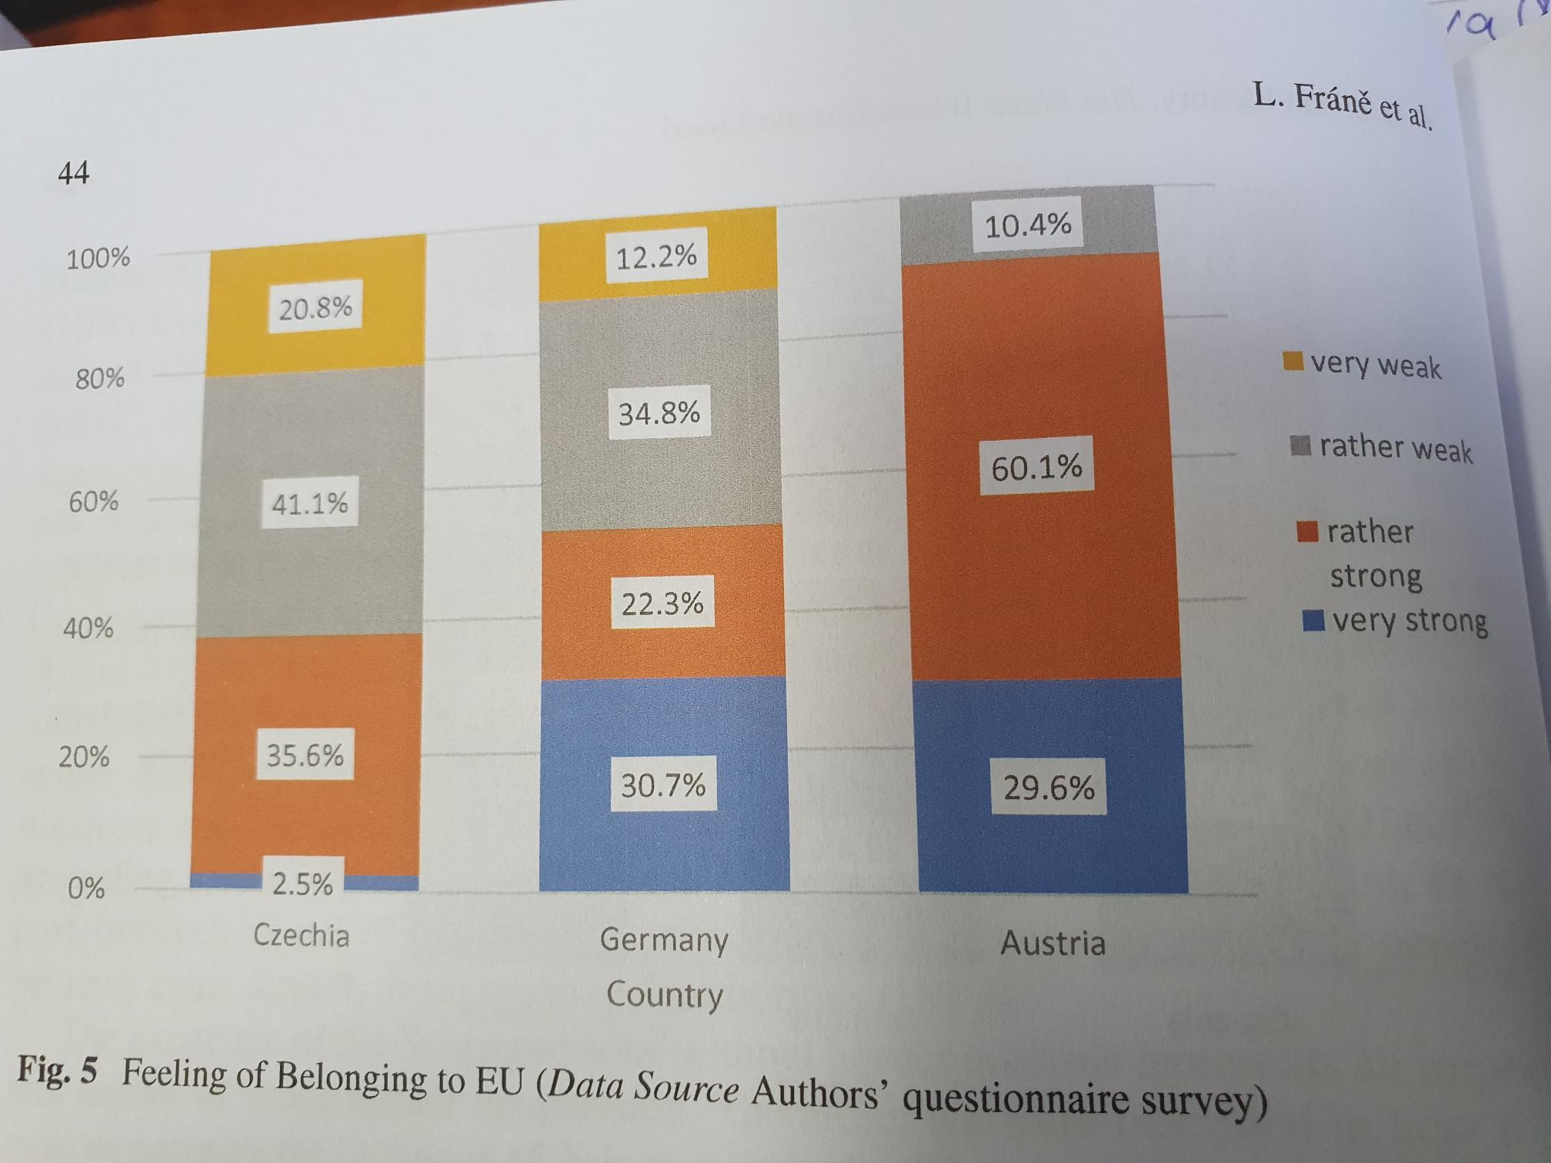
  Starostové členských obcí Euregionů, Nisa a Šumava, 2018

Slide 12
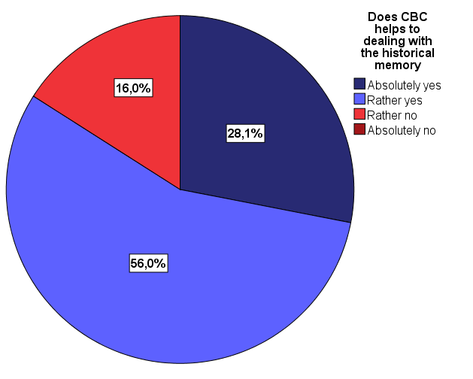
  Starostové členských obcí Euregionů
  Nisa a Šumava, 2018

Slide 13
Vypořádání se s minulostí?
Vergangenheitsbewältigung/Dealing with the Past
Historické paměť – co to je? Hrozí její ztráta?
Paměťové organizace podmínka nutná, nikoli dostačující – sdílený prostor komunikace
Potřeba institucionalizace vzpomínkové kultury dialogického vzpomínání
CZ x DE, rozdílní míra institucionalizace CBC aktivit
(habitualizace, typizace, institucionalizace)
V CZ spíše zárodečná institucionalizace (z EU peněž)

Slide 14
Dialogic
Dialogic forgetting (Amnesia)
Dialogic
remembering (Syncretic)
Remembering in order to prevent forgetting (Anamnesis)
Remembering in order to forget (Catharsis)
NONREFLEXIVE
REFLEXIVE
MONOLOGIC

Slide 15
Dealing with the Past

Slide 16
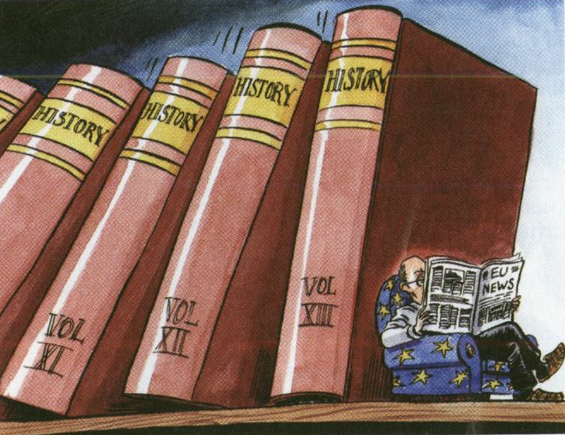
How to make the History History, not the Future

Slide 17
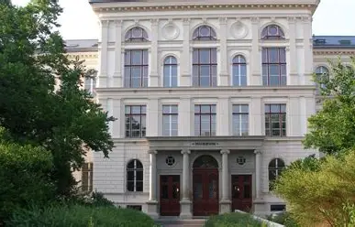

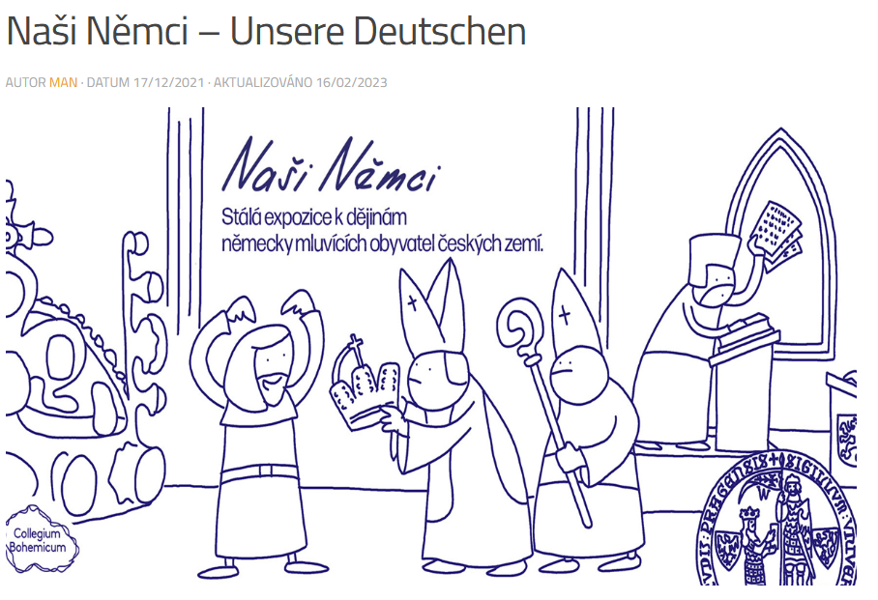

Slide 18
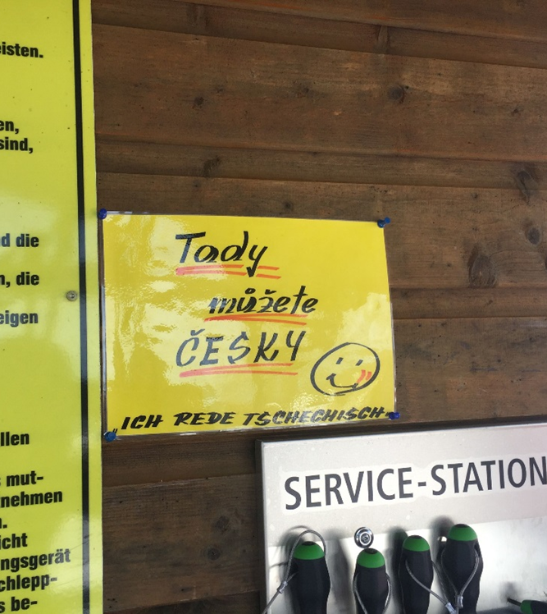
Linguistic Hospitality of the Landscape
Mitterdorf – Bavaria, 2021 (Sprachelige Gastfreundschaft)
Historic role of Language, Sprache als Heiliges Symbol, Ethno-linguistic identity
De/Nationalization of Landscape
Religious/Spiritualization of Landscape
Bilingual Public Sphere
Language as a part of individual identity („understand, not to correct“)

Slide 19
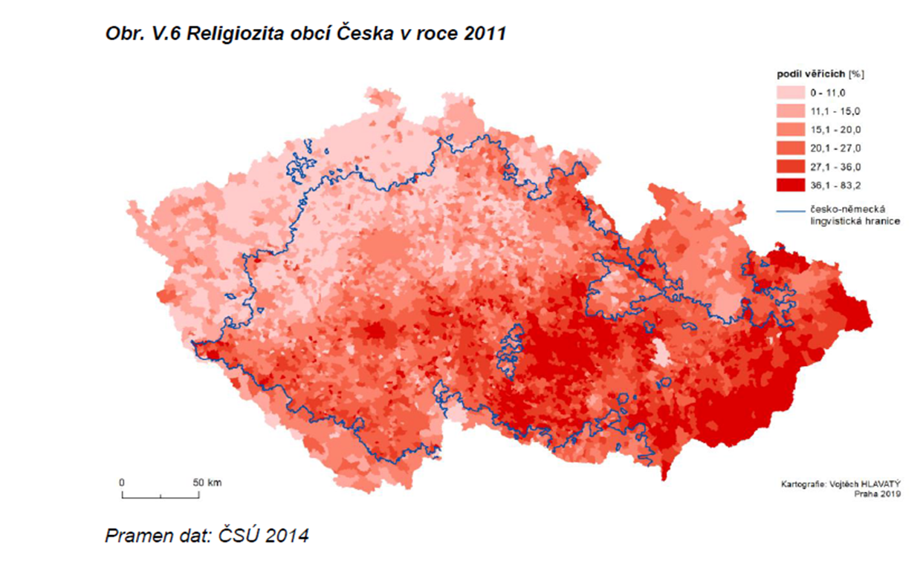

Slide 20
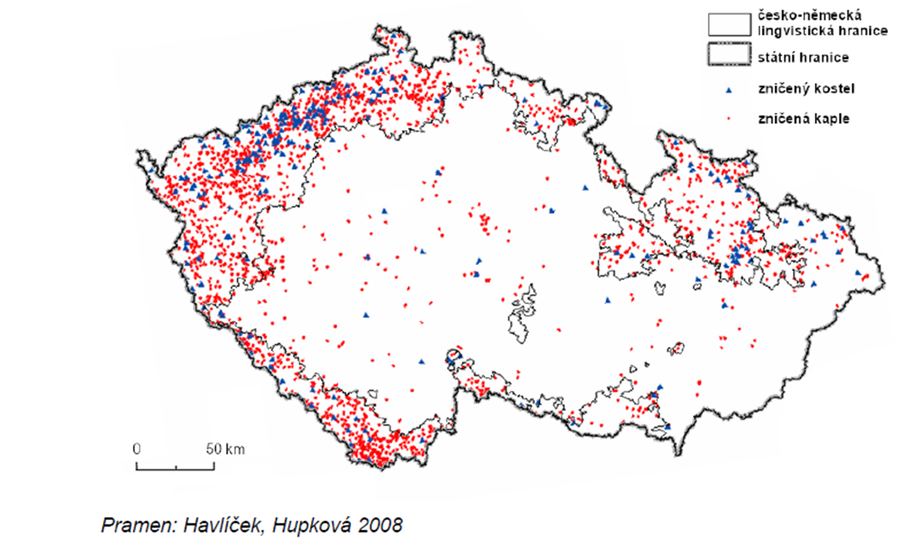
Kapellen und Kirchen zwischen 1948 und 1989: Entsakralisierung der Landschaft

Slide 21
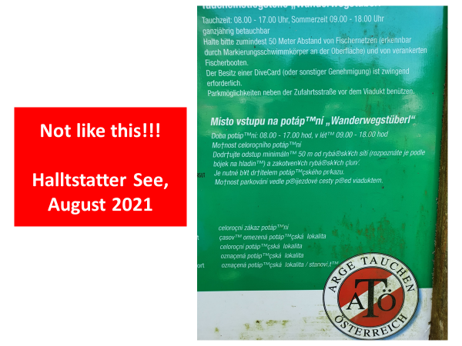

Slide 22

EUROREGIO EGRENSIS (Erzgebirge, Elbe, Nisa + LaNa, Tandem )
Das Projekt startet am 01.01.2024 in allen vier sächsisch-tschechischen Grenzregionen und läuft bis Ende 2026
Ohne Handtuch zum Sprachbad - auf Tschechisch durch den Kita-Vormittag!

Slide 23
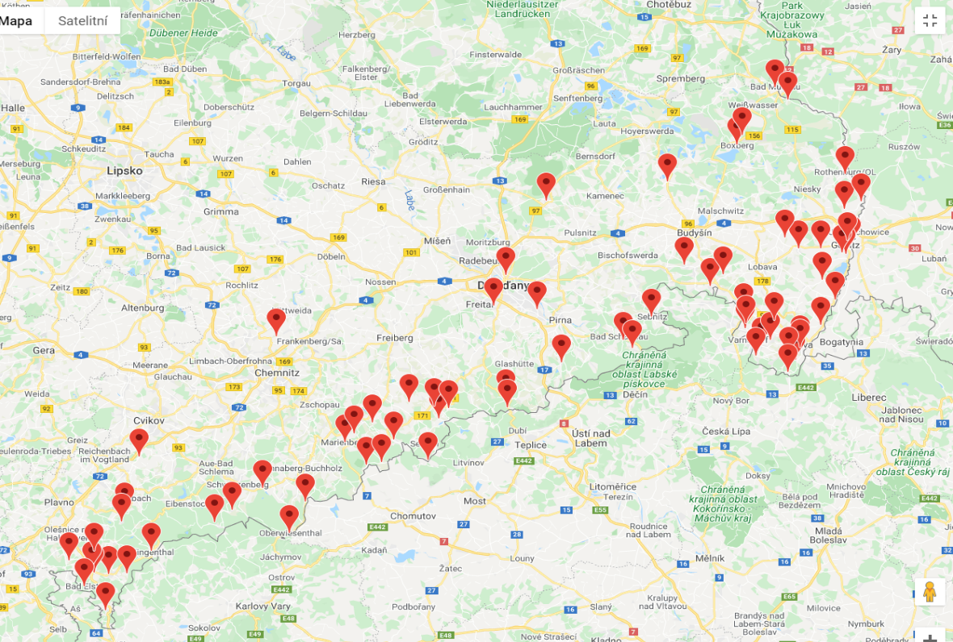
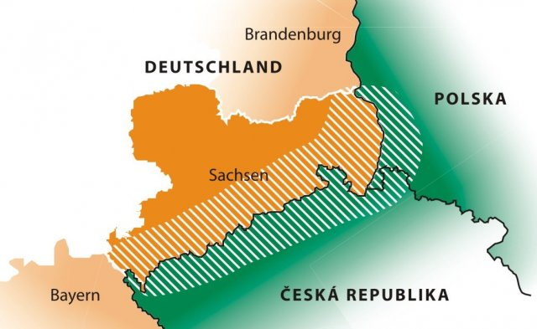
Die Sächsische Landesstelle für frühe nachbarsprachige Bildung (LaNa)
September 2014 im Landkreis Görlitz eingerichtet, heute verdient mehr als 77 Kitas

Slide 24
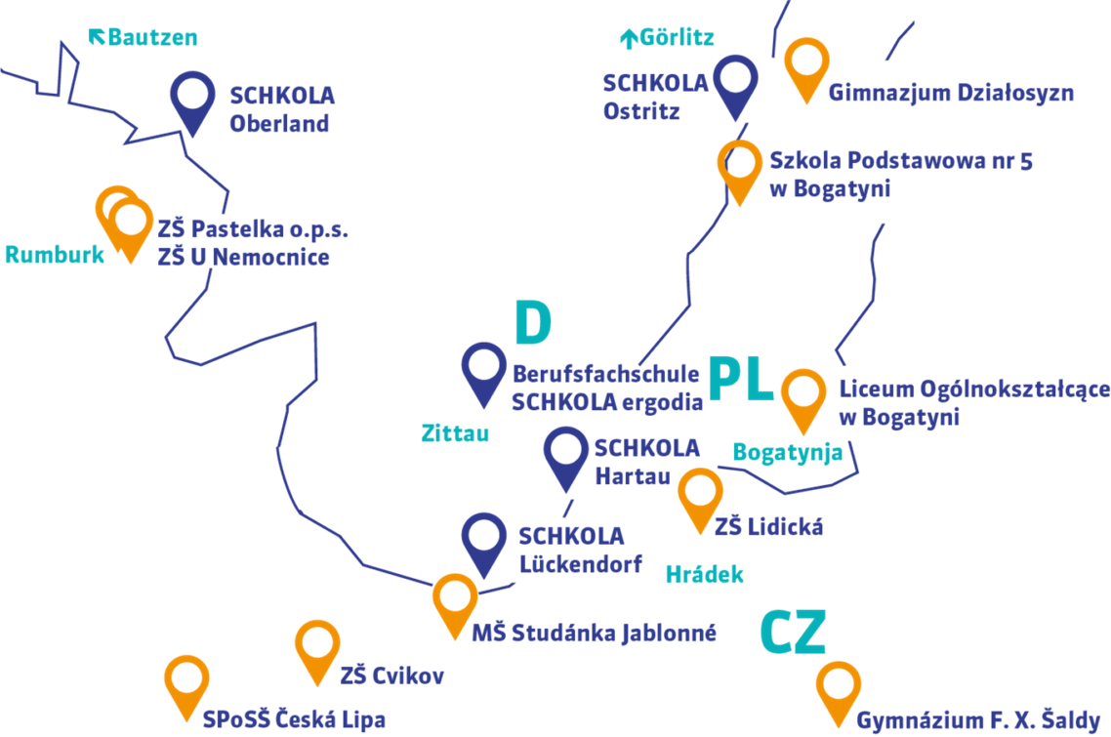
SCHKOLA Schulverbund
Sachsen Niesse, Gegründet 2007

Slide 25
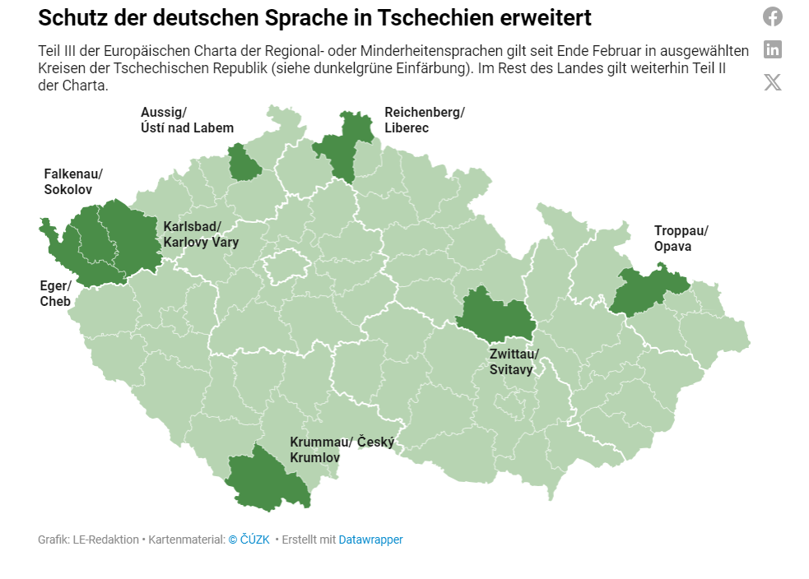

Slide 26
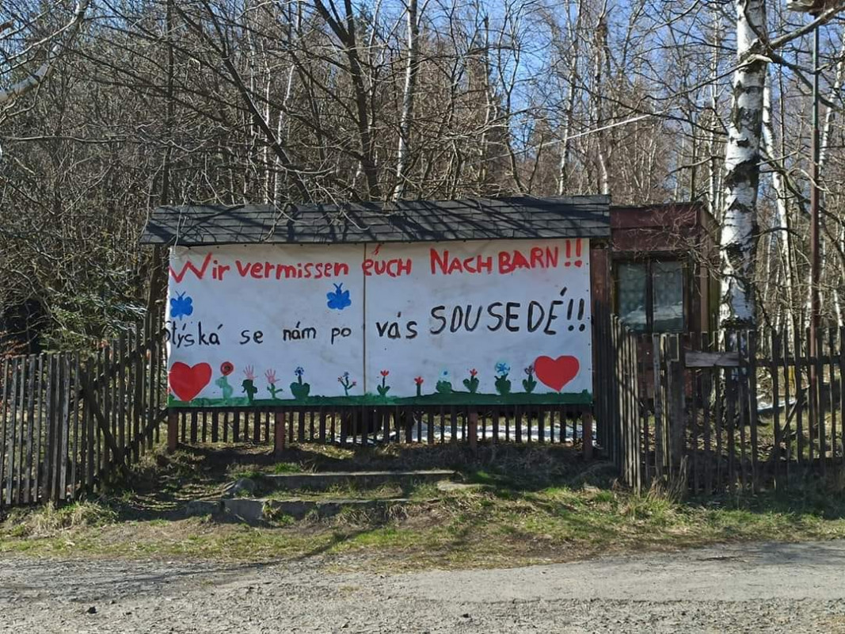

Slide 27
